Slide 1
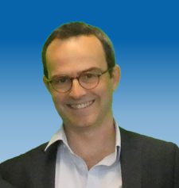
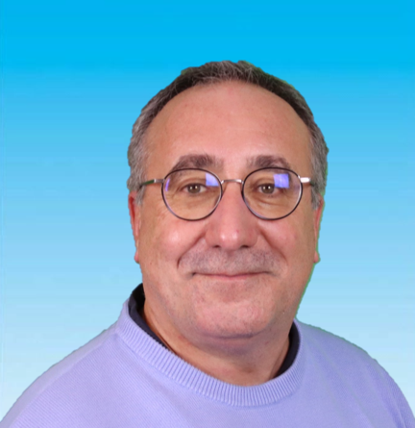
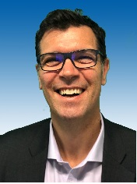
n
Tout de GO
AXA Group Operations
Juillet 2022
Hubert Laurioz
06.45.97.12.12
François Tixier
06.07.82.59.41
Frédéric Dortomb
06.31.34.56.54
Ange-Yannick Kombé
06.49.45.38.07
Vous n’avez rien oublié pour la plage ?
Vos élus de l’UDPA vous ont concocté une nouvelle édition de leur célèbre cahier de vacances que vous retrouverez sur le site WEB de l’UDPA.
Les réponses à la rentrée en septembre.
Bonnes vacances à toutes et tous
Vos élus de l’UDPA,
Ange Yannick, Hubert, Thierry, Frédéric et François

Slide 2
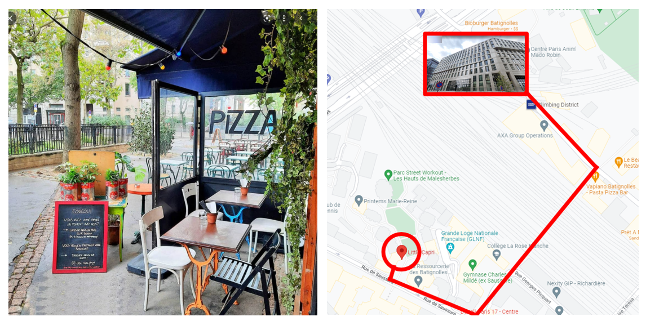
n
PDV : Plan de Départ Volontaire ou Pizza Du Vendredi ?
Table ouverte UDPA au restaurant Little Capri pour discuter du PDV en général et de ton cas en particulier, ou pour prendre du temps à te relaxer sur le nouveau cahier de vacances de l'UDPA.
Ce PDV t’inquiète ?
Tu es concerné directement parce que ton poste est supprimé, ou parce que ton service va disparaître ou être déplacé dans une autre partie de l’organisation ?
Tu redoutes qu’on te mette plus ou moins subtilement la pression pour que tu finisses par partir, tout « Volontaire » le PDV soit-il en théorie…
D’ailleurs, que se passerait-il pour toi si tu refusais la proposition de départ ?
Tu appartiens à un « profil menacé » ? Peut-être ne sais-tu pas si tu es concerné ? Peut-être ne comprends-tu pas trop ce qui est en train de se passer ?
Quelle que soit ta situation, tu te demandes tout simplement ce qu’il serait judicieux que tu fasses maintenant. Toutes ces questions sont archi-légitimes !
La logique de la direction étant par ailleurs difficile à suivre et souvent… discutable, dirons-nous par euphémisme.
Heureusement, comme toujours à l’UDPA, nous sommes là pour t’aider, déterminés, pas impressionnés par qui que ce soit, et de bonne humeur par-dessus le marché !
Nous te donnons rendez-vous pour répondre à tes interrogations, envisager les options disponibles, t’accompagner au besoin et t’aider au bout du compte à prendre la meilleure décision tous les vendredis de septembre de 12 à 14H à la sympathique terrasse du restaurant « Little Capri », tout à côté d’Enjoy.
Nous n’avons malheureusement pas les moyens de prendre en charge les frais de repas mais tu pourras bénéficier de 20% de réduction sur ton addition grâce à l’excellente négo réalisée avec cet établissement ! Parce que l’UDPA, c’est bon (aussi) pour le pouvoir d’achat.
Vendredi prochain ou en septembre donc, passe nous voir pour discuter !
Nous t’attendons.
Little Capri, 3 Sq. Paul Paray, 75017 Paris

